Slide 1
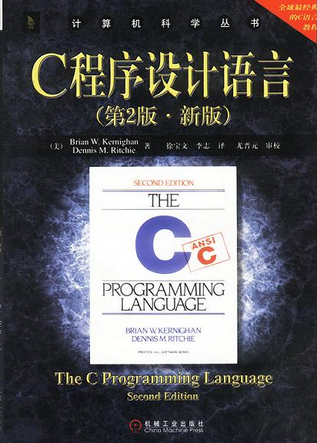
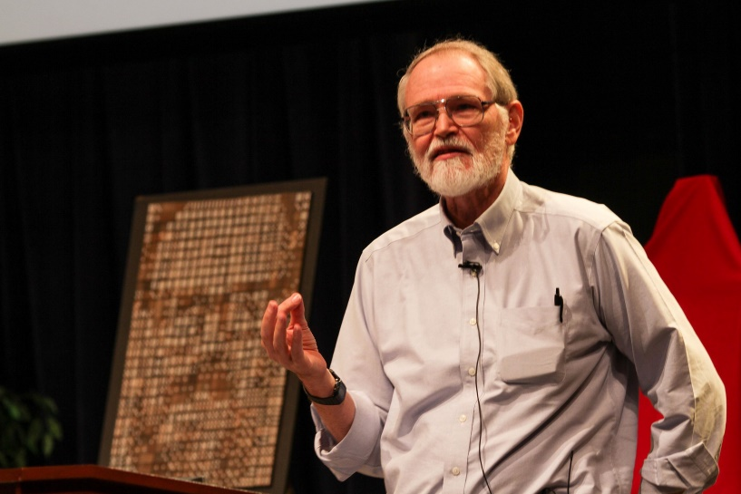
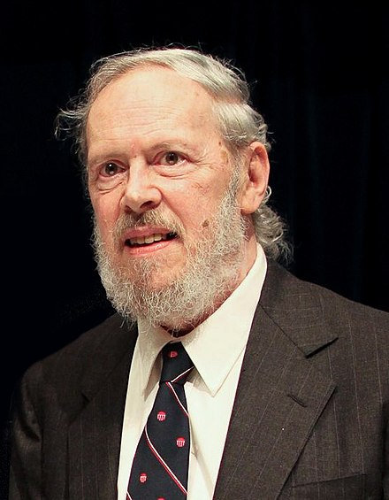
课程教学大纲
How it came about: https://www.youtube.com/watch?v=de2Hsvxaf8M
教材
书名：C 程序设计语言（第 2 版·新版）
作者：Brian W. Kernighan, Dennis M. Ritchie
译者： 徐宝文，李志， 尤晋元审校
原作名: The C Programming Language
出版社：机械工业出版社
出版年：2004-1
ISBN：9787111128069
特色：高屋建瓴，言简意赅

Slide 2
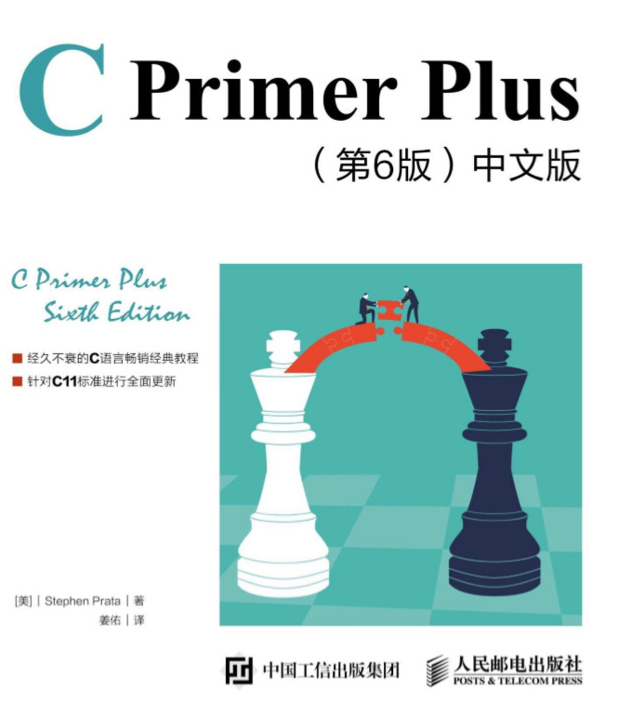
参考书：c primer plus
辅助学习资料
C 语言参考手册
http://www.cplusplus.com/reference/clibrary/

Slide 3
第一章 导言
快速入门

Slide 4
内容提要
序号 | 标题 | 要点
1 | 入门 | C语言程序的基本构成示例HelloWorld
2 | 变量与算术表达式 | 华氏-摄氏温度转换示例F2C，展示变量与算术表达式以及while循环语句
3 | for 循环语句 | 示例F2C的for循环实现
4 | 符号常量 | 在示例F2C中引入符号常量
5 | 字符输入/输出 | 字符文件的复制、字符/行/单词计数，if-else
6 | 数组 | 数字字符计数-整型数数组
7 | 函数 | 幂函数power
8 | 参数——传值调用 | 传值调用函数power(2, 3)
9 | 字符数组
10 | 外部变量与作用域

Slide 5
两项任务
C 程序的基本构成：第一个 C 程序 HelloWorld
编译和运行：以在线开发环境 Jdoodle 和VS2019为工具展示程序运行的结果

Slide 6
HelloWorld
第一个C程序：HelloWorld
问题：请打印出下列文字
hello, world

Slide 7
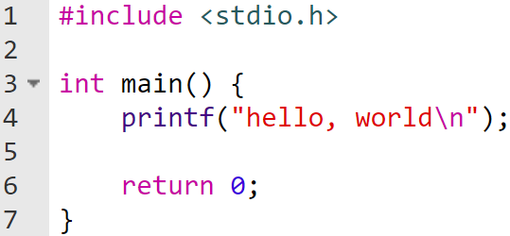
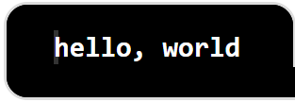
HelloWorld
完整的程序代码：

Slide 8
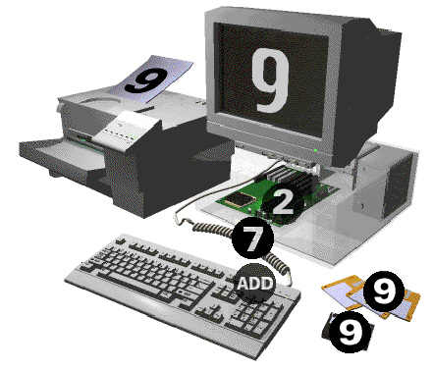
计算机基本工作过程
整个过程的执行者是硬件，但硬件是受软件控制的
编程，就是编写软件，使硬件按照人的意图工作
Notes:
使用输入设备输入数字（例如2和7）及输入指令ADD，指令和数字被临时存放在内存里。计算机取回数字和指令，然后执行加法来处理数字，结果9被临时存放在内存。该结果可以从内存输出或被存储起来。计算机使用打印机或监视器屏幕作为输出设备，输出处理结果。当数据不需要立即处理时，它们被存储到磁盘上。

Slide 9
“冯·诺依曼机”结构
冯诺依曼理论的要点是：
数字计算机的数制采用二进制；
计算机应该按照程序顺序执行。
冯诺依曼体系结构。从ENIAC（ENIAC并不是冯诺依曼体系）到当前最先进的计算机都采用的是冯诺依曼体系结构。所以冯诺依曼是当之无愧的数字计算机之父。
根据冯诺依曼体系结构构成的计算机，必须具有如下功能：
把需要的程序和数据送至计算机中。
必须具有长期记忆程序、数据、中间结果及最终运算结果的能力。
能够完成各种算术、逻辑运算和数据传送等数据加工处理的能力。
能够根据需要控制程序走向，并能根据指令控制机器的各部件协调操作。
能够按照要求将处理结果输出给用户。
为了完成上述的功能，计算机必须具备五大基本组成部件，包括：
输入数据和程序的输入设备
记忆程序和数据的存储器
完成数据加工处理的运算器
控制程序执行的控制器
输出处理结果的输出设备
Notes:
世界上第一台现代电子计算机埃尼阿克

Slide 10
计算机基本工作过程
执行结果
硬盘
CPU
内存
程序和数据
“冯·诺依曼机”结构
记忆装置
源程序
和输入数据
取出数据
输入/输出
设备
存储器
运算器
输出结果
计算结果
存入数据
输入输出命令
取出
程序指令
存取命令
操作命令
眼睛和耳朵
控制器
CPU
大脑
Notes:
美籍匈牙利数学家冯·诺依曼于1946年提出存储程序原理，把程序本身当作数据来对待，程序和该程序处理的数据用同样的方式储存。冯·诺依曼理论的要点是：抛弃十进制，采用二进制作为数字计算机的数制基础。同时，预先编制计算程序，然后由计算机来按照人们事前制定的计算顺序来执行数值计算工作

Slide 11
程序设计语言的故事
程序设计语言（Programming Language）是人与计算机进行交流的语言
计算机直接能读懂的语言
机器语言（Machine Code），也叫机器代码
一种纯粹的二进制语言
Notes:
早期的计算机终端不仅拥有键盘和打印机，它还拥有纸带穿孔机和纸带阅读机。穿孔机用来在纸带上穿孔，而阅读机用来读取纸带上的空，并将它们翻译成数据。
纸带是一英寸宽，1000英尺长的卷纸。纸带上的每行通过在8个位置上穿孔可以存储1字节（8位）的数据。纸带每英寸纸带可以存储10字节数据。当读取纸带时，孔的存在或者不存在被解释成一个二进制数字：有孔代表1；没有孔代表0。
每键入一个字符，机器就在纸带上穿一组孔。这些孔对应于键入字符的ASCII码。您的工作一直很好，知道您偶尔犯了一个错误。你可以按下<Ctrl-H>键，向纸带穿孔机发送一个BS(backspace)命令，这致使穿孔机回到前一行。然后按下<Rubout(擦掉)>键，发送DEL命令，这致使穿孔机在8个位置上都穿上孔。这样处理的原因在于纸带阅读机被设置为跳过任何8个位置都穿孔的字符，可以有效地删除该支付。
1）技术实现简单，计算机是由逻辑电路组成，逻辑电话通常只有两个状态，开关的接通与断开，这两种状态正好可以用“1”和“0”表示。 （2）简化运算规则：两个二进制数和、积运算组合各有三种，运算规则简单，有利于简化计算机内部结构，提高运算速度。 （3）适合逻辑运算：逻辑代数是逻辑运算的理论依据，二进制只有两个数码，正好与逻辑代数中的“真”和“假”相吻合。 （4）易于进行转换，二进制与十进制数易于互相转换。

Slide 12
程序设计语言的故事
计算机为什么用二进制呢？
为什么不用我们日常熟悉的十进制呢？
二进制在在电器元件中容易实现
计算机进行二进制运算比进行十进制运算要简单得多

Slide 13
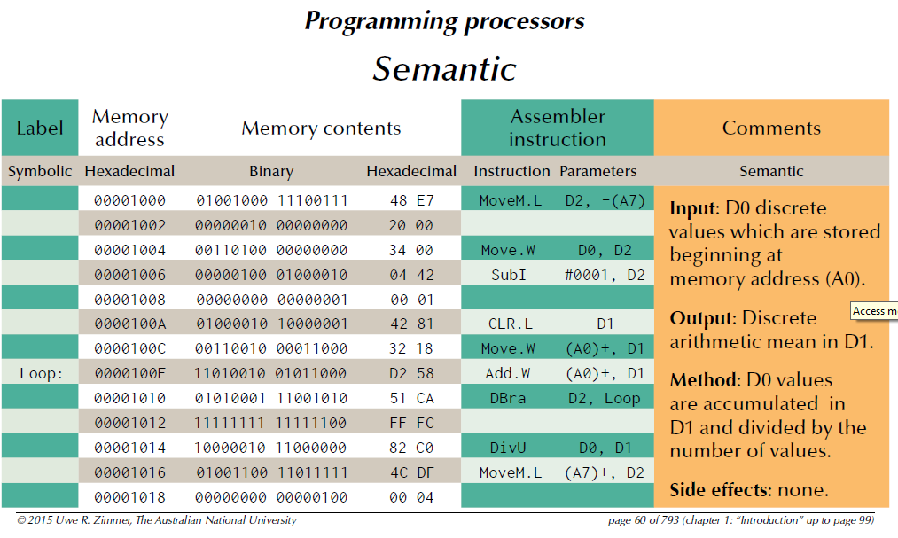
机器指令
机器指令-机器语言
符号指令-
汇编语言

Slide 14
何谓高级语言？
C语言-高级语言
相对于机器语言
#include <stdio.h>
int main( ){
printf("Hello World!\n");
return 0;
}
高级语言
汇编语言
机器语言
更便于人类理解、使用
硬件

Slide 15
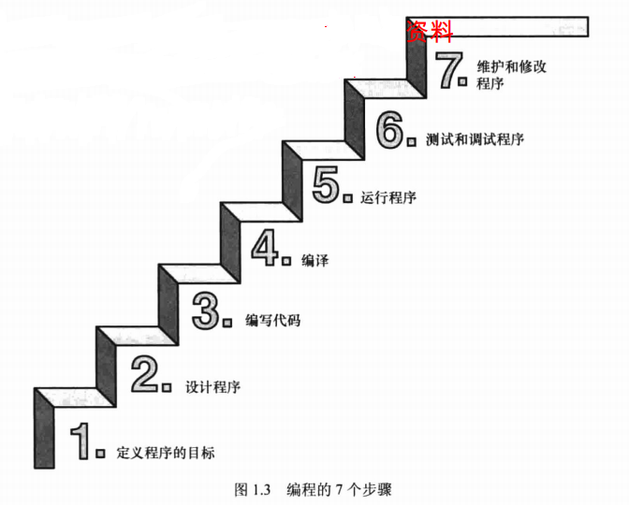
编程机制
1. 目标 Goal
2. 设计 Algorithm
3. 编程 Coding
4. 编译 Compiling
5. 运行 Excute
6. 测试 Test
7. 维护 Maintenance
一步不能少
本课程重点
3. Coding
《C Primer Plus 第6版》中文版（美）STEPHEN PRATA著

Slide 16
程序设计语言
编辑（Edit）
扩展名为.c的文件
编译（Compile）
扩展名为.obj的文件
链接（Link）
形成最后的可执行文件
扩展名为.exe的文件
运行 （Run）

Slide 17
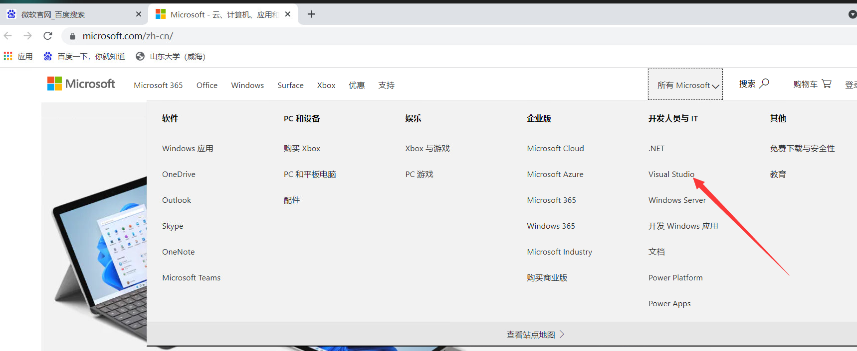
VS2019

Slide 18
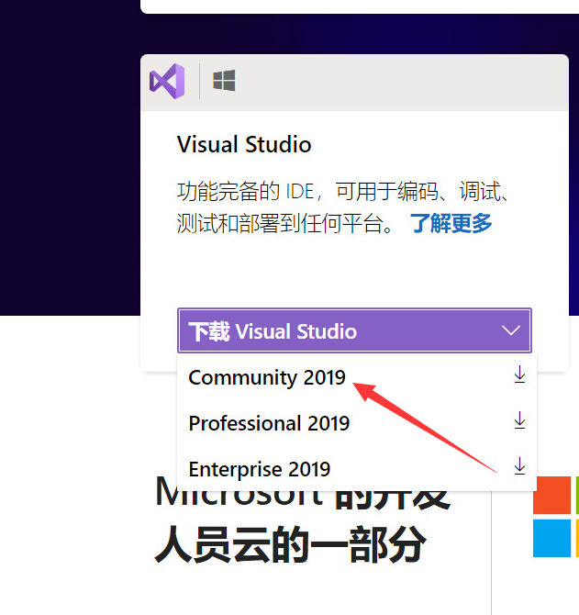

Slide 19


Slide 20
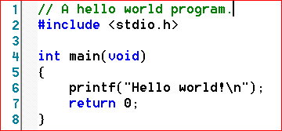
例1.1 打印出语句：Hello World！
编译预处理指令
1. // 表示单行注释，编译器忽略注释
2. #include：文件包含编译预处理指令，表示把括号内文件的内容替代这条指令。使用标准函数库的printf等函数时应在程序开头一行输入：#include <stdio.h>
3. 空行，提高程序的可读性
4. C程序由一个或多个函数组成，且每个C程序必须有且只有一个主函数main。
5. C程序都是从main函数开始执行，即main函数的 第一个左花括号。
8. C程序都是结束于main函数的右花括号。
6. 调用标准库中的printf函数，把“”中的字符串打印到屏幕上。\n: 表示转义字符，意为回车换行。
7. return语句退出该函数，返回调用之处。0表示成功。

Slide 21
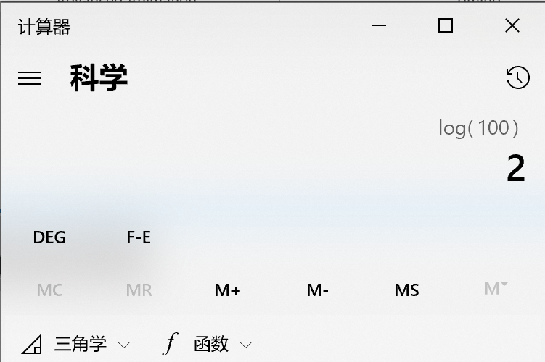
参数
函数之间一种数据通信方式
调用者向被调用者提供一组值，称为参数，例如，我们使用计数器上的科学函数 log，先输入数字100，再按“log”键。数字100即为参数
调用者：发起调用的函数main
被调用者：被调用的函数printf
参数由一对圆括号“()”括起来并紧随函数名之后

Slide 22












语句
每一条语句以分号“;”作为结束符
一组语句用一对大花括号“{}”括起来
语句的不同标记符/部分之间用空格分隔，如：
int main() {
逻辑段落之间加一空行

Slide 23
字符串
一个字符串是由一对双引号“" "”括起来的字符序列
例如 "hello, world\n"
转义字符序列
表示一些不可见字符
\n 是一个字符，表示一个换行字符，即键盘上的“Enter”键（回车键）

Slide 24
转义字符\n
转义字符通常用于代表难于表达的或者无法键入的字符。
\n: newline character, 换行符，在下一行的最左边开始新的一行，相当于按下[enter]
\t: Tab键
\b: BackSpace

Slide 25
return 语句
结束当前函数
被调函数，示例即结束main函数
返回一个值给调用函数
返回值 0
调用者之一：操作系统

Slide 26
C标准
BCPL语言进化成B语言，B语言又进化为C语言
K&R C
1978年，K&R的《The C Programming Language》事实上的标准，也称为标准C。
C89
ANSI（美国国家标准化组织）1989年批准了该标准
ISO（国际标准化组织）1990年批准了同一个标准
Notes:
ANSI C 标准
1978 年，Dennis Ritchie 和 Brian Kernighan 合作推出了《The C Programming Language》的第一版(按照惯例，经典著作一定有简称，该著作简称为 K&R)，书末的参考指南 (Reference Manual) 一节给出了当时 C 语言的完整定义，成为那时 C 语言事实上的标准，人们称之为 K&R C
ANSI C是美国国家标准协会(ANSI)对C语言发布的标准。使用C的软件开发者被鼓励遵循ANSI C文档的要求，因为它鼓励使用跨平台的代码。
ANSI C和ISO C的历史
C 的第一个标准是由ANSI发布的。虽然这份文档后来被国际标准化组织(ISO)采纳并且ISO发布的修订版也被ANSI采纳了，但名称ANSI C(而不是 ISO C)仍被广泛使用。一些软件开发者使用ISO C，还有一些使用 Standard C。 C89
1983年，美国国家标准协会组成了一个委员会，X3J11，为了创立 C 的一套标准。经过漫长而艰苦的过程，该标准于1989年完成，并在作为ANSI X3.159-1989 "Programming Language C"正式生效。这个版本的语言经常被称作"ANSI C"，或有时称为"C89"（为了区别C99）。 C90
在1990年，ANSI C标准（带有一些小改动）被美国国家标准协会采纳为ISO/IEC 9899:1990。这个版本有时候称为C90。因此，C89和C90通常指同一种语言。 C99
主条目：C99
在2000年三月，ANSI 采纳了 ISO/IEC 9899:1999 标准。这个标准通常指C99，它是C程序语言的现行标准。

Slide 27
C标准
C标准就是C语言的定义。 89年之前，K&R的书及贝尔实验室的C语言手册被视同为C标准。由于这不是正式标准，所以人们讲它是“事实上”的“标准”。 C89指的是ANSI制定的在1989年底公布的C语言标准，这是C语言历史上第一个正式标准。这是美国国家标准。 1990年，ISO (International Organization for Standardization， ISO)把ANSI这个标准做了一些文字上的修改，颁布了C语言的国际标准，这就是所谓的C90。在本质上和C89没有区别，所以被视同为相同。C90颁布后，美国马上采用了这个标准作为新的国家标准。这个标准普及得很好，基本上所有的编译器都遵循这个标准。我国的国家标准是C90的翻译版，后来一直没有进行过认真的修订。 （1995年C90进行过重大增补和修订，所以你以后也许还会看到C95这样的说法） 1999年，ISO颁布了新的C语言国际标准，这就是C99。C99普及得不如C89或C90，微软就明确表示不支持C99。C99增强了C语言的数值计算能力，目的之一是取代FORTRAN。 2011年，ISO又颁布了最新的C语言国际标准。目前支持这个标准的编译器尚不多见
作者：薛非
可参考维基百科等有关c标准的解释

Slide 28
C99 标准
C99新增了一些特性，如：
支持不定长的数组，即数组长度可以在运行时决定。
变量声明不必放在语句块的开头，for 语句提倡写成 for(int i=0;i<100;++i) 的形式，即i 只在 for 语句块内部有效。
初始化结构的时候允许对特定的元素赋值。
允许编译器化简非常数的表达式。
取消了函数返回类型默认为 int 的规定
C11 标准
为了提高C语言的安全性，降低程序员的权限

Slide 29
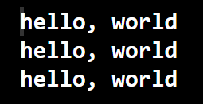
举一反三：
新问题：打印三行“hello, world”

Slide 30
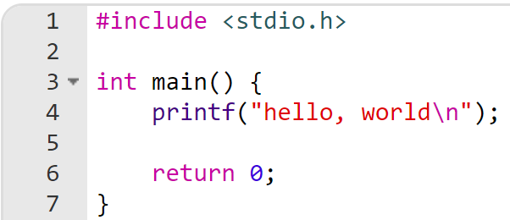
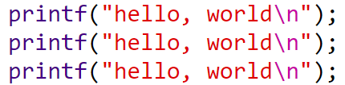
解决示例 HelloWorld3 …
步骤 1：理解问题
打印三行
每一行是“hello, world”
步骤 2：构想一个方案
方案 1: 重复示例HelloWorld中的 printf 语句三次

Slide 31
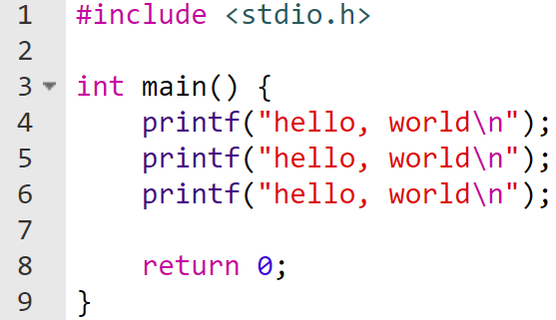
… 解决示例 HelloWorld3 …
步骤 3：执行该方案
方案 1 完整代码

Slide 32
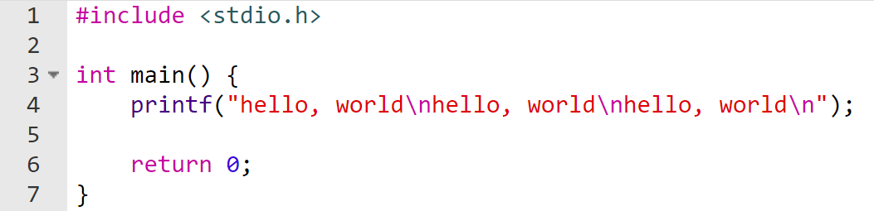
… 解决示例 HelloWorld3 …
步骤 4：回顾反思
还有其它方案吗？答案：有。
重复运用Polya方法
步骤 2：构想另一个方案
方案 2：重复字符串“hello, world\n”三次，即
步骤 3 ：实现该方案

Slide 33
… 解决示例 HelloWorld3 …
继续步骤 4：回顾反思
两种方案的评估
方案 1：
方案 2：
评估结果：方案 1 对进一步的新问题会有更好的适用性

Slide 34
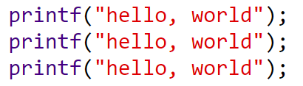
… 解决示例 HelloWorld3 …
继续步骤 4：回顾反思
在上述方案中删除字符 \n 结果会怎样?
方案 1：
方案 2：
结果是：都是在一行中打印了hello, world三遍

Slide 35
… 解决示例 HelloWorld3 …
继续步骤 4：回顾反思
如果要打印“hello, world”1000遍怎么办？
模仿方案 1：重复编写printf语句1000次。太疯狂！
有没有其它解决方案呢？
答案：有，使用循环语句。
请学习下一节内容：while 和 for 循环语句

Slide 36
… 解决示例 HelloWorld3 …
继续步骤 4：回顾反思
如果要打印如下三行怎么办？
“Line 1: hello, world”
“Line 2: hello, world”
“Line 3: hello, world”

Slide 37
小结
C程序基本构成
程序构成：一个 C 语言程序无论其长短，都是由函数和变量
组成。完整的代码框架如下：
预处理指令
主函数 main()
C 程序的入口

